Slide 1
第3章 面向对象编程基础

Slide 2
本章内容
类、域、方法
属性、索引
类的继承
修饰符
接口
结构与枚举
面向对象：继承、封装、多态
UML类图简介

Slide 3
3.1 类、域、方法

Slide 4
定义类中的域和方法
class Person {
public string name;
public int age;
public void sayHello(){
Console.WriteLine("Hello! My name is " + name ); }
public string getInfo(){
return "Name: " + name + ", Age: " + age; }
}

Slide 5
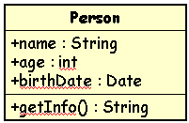

Slide 6
构造方法
(1)构造方法的方法名与类名相同。
(2)构造方法没有返回类型，也不能写void。
(3)构造方法的主要作用是完成对象的初始化工作。
(4)构造方法一般不能显式地直接调用，而是用new来调用。

Slide 7
缺省构造方法
public Person() {}

Slide 8
析构方法
class Person {
……
~ Person() {
……
}
}

Slide 9
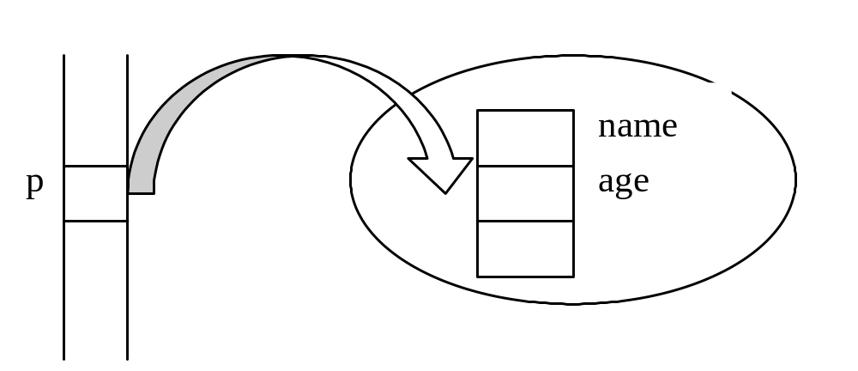
对象的创建
Person p = new Person(“Liming”, 20 );

Slide 10
对象的使用
Console.WriteLine( p.name )；
p.sayHello();

Slide 11
方法的重载，签名
public void sayHello(){
Console.WriteLine("Hello! My name is " + name );
}
public void sayHello( Person another ){
Console.WriteLine("Hello," + another.name + "! My name is " + name );
}
OverloadingTest.cs

Slide 12
使用this
public Person( int age, string name ){
this.age = age;
this.name = name;
}
public Person( ) : this( 0, "" )
{
// 构造方法的其他语句 ;
}

Slide 13
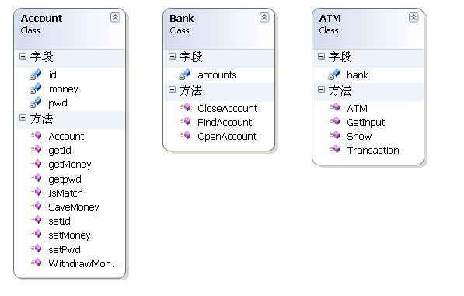
应用示例：银行系统
系统中有几类对象？Account, Bank, ATM
每个类中有什么域、方法？

Slide 14
3.2 属性、索引

Slide 15
使用属性、索引的示例
使用属性 button1.Text
  button1.Text = “说你好”;
    含义相当于button1.SetText( “说你好”);
  String s = button1.Text;
    含义相当于s = button1.GetText();
使用属性 string s=“abcde”;
  求出长度： s.Length
    含义上相当于s.GetLength();
使用索引 string s=“abcde”;
  求出第0个字符： s[0]
    含义上相当于s.Get(0)

Slide 16
private string myName;
public string Name
{
get
{
return myName;
}
set
{
myName = value;
}
}

Slide 17
对属性进行访问
Person p = new Person();
p.Name = “Li Ming”;
Console.WriteLine( p.Name );
编译器产生的方法是：
void set_Name( string value );
string get_Name();
PersonProperty.cs

Slide 18
属性与域的比较
（1） 属性可以实现只读或只写，而域不能。
（2） 属性的set方法可以对用户指定的值（value），进行有效性检查，从而保证只有正确的状态才会得到设置，而域不能。
（3） 属性的get方法不仅可以返回域变量的值，还可以返回一些经过计算或处理过的数据，如上例中的只读属性Info，它返回的由Name及Age组合过的字符串。
（4） 由于属性在实现时，实际上是方法，所以可以具有方法的一些优点，如可以定义抽象属性等等。

Slide 19
索引(Indexer)
修饰符 类型名 this [ 参数列表 ]
{
set
{
}
get
{
}
}

Slide 20
使用索引
对象名[ 参数 ]
编译器自动产生两个方法，以供调用：
T get_Item(P);
void set_Item(P, T value);
IndexerRecord.cs

Slide 21
属性与索引的比较
属 性
索 引
通过名称标识
通过参数列表进行标识
通过简单名称来访问
通过[]运算符来访问
可以用static修饰
不能用static修饰
属性的get访问器没有参数
索引的get访问器具有与索引相同的参数列表
属性的set访问器包含隐式value参数
除了value参数外，索引的set访问器还具有与索引相同的参数列表
IndexerBitArray.cs

Slide 22

字符串类String的使用
本讲大纲：
1、String类概述
2、String类的使用
3、比较字符串
4、 格式化字符串
5、截取字符串
6、分割字符串
7、插入和填充字符串
8、删除字符串
9、复制字符串
10、替换字符串

Slide 23
String类概述
.NET Framework中表示字符串的关键字为string，它是String类的别名。string类型表示Unicode字符的字符串。 StringBuilder 类类似于string类型，但是功能更强。虽然String类功能很强，但是它也是不可改变的。这就是说一旦创建String对象，就不能够修改。表面看来能够修改字符串的所有方法实际上不能够修改。它们实际上返回一个根据所调用的方法修改的新的String。当需要大量的修改时，可使用StringBuilder类。

Slide 24
String类的使用
字符串是Unicode字符的有序集合，用于表示文本。String对象是System.Char对象的有序集合，用于表示字符串。String对象的值是该有序集合的内容，并且该值是不可变的。正是字符构成了字符串，根据字符在字符串中的不同位置，字符在字符串中有一个索引值，可以通过索引值获取字符串中的某个字符。字符在字符串中的索引从零开始。例如，字符串“Hello World”中的第一个字符为H，而“H”在字符串中的索引顺序为0。

Slide 25
比较字符串
在C#中最常见的比较字符串的方法有Compare、CompareTo和Equals方法等，这些方法都归属于String类。
（1）Compare方法
Int compare（string strA，string strB）
Int Compare（string strA，string strB，bool ignorCase）
（2）CompareTo方法
public int CompareTo (string strB)
（3）Equals方法
public bool Equals (string value)
public static bool Equals (string a,string b)

Slide 26
格式化字符串
在C#中，String类提供了一个静态的Format方法，用于将字符串数据格式化成指定的格式，其语法格式如下。
Public static string Format(string format, object obj);
☑ 其中：format用来指定字符串所要格式化的形式；obj是只要被格式化的对象。

Slide 27
截取字符串
String类提供了一个Substring方法，该方法可以截取字符串中指定位置和指定长度的字符，其语法格式如下。
public string Substring (int startIndex,int length)
其中：startIndex表示子字符串的起始位置的索引；length表示子字符串中的字符数。

Slide 28
分割字符串
String类提供了一个Split方法，用于分割字符串，此方法的返回值是包含所有分割子字符串的数组对象，可以通过数组取得所有分割的子字符串，其语法格式如下。
public string [ ] split ( params char [ ] separator);
其中：separator是一个数组，包含分隔符。

Slide 29
插入和填充字符串
（1）插入字符串
public string Insert (int startIndex, string value);
☑ 其中：startIndex用于指定所要插入的位置，索引从0开始；value指定所要插入的字符串。
（2）填充字符串
public string PadLeft(int totalWidth,char paddingChar);
☑ 其中：totalWidth指定填充后的字符长度；paddingChar指定所要填充的字符，如果省略，则填充空格符号。

Slide 30
删除字符串
Remove方法用于从一个字符串的指定位置开始，删除指定数量的字符，其语法格式如下。
Public String Remove ( int startIndex);
Public String Remove ( int startIndex, int count);
其中：startIndex用于指定开始删除的位置，索引从0开始；count指定删除的字符数量。

Slide 31
复制字符串
1．Copy方法
创建一个与指定的字符串具有相同值的字符串的新实例，其语法格式如下。
public static string Copy (string str)；
☑ 其中：str是指要复制的字符串；返回值是与str具有相同值的字符串。
2．CopyTo方法
CopyTo方法可以将字符串的某一部分复制到另一个数组中，其语法格式如下。
Public void CopyTo(int sourceIndex,char[ ]destination,int destinationIndex,int count)；

Slide 32
替换字符串
String类提供了一个Replace方法，用于将字符串中的某个字符或字符串替换成其他的字符或字符串，其语法格式如下。
public string Replace(char OChar,char NChar)
public string Replace(string OValue,string NValue)

Slide 33
可变字符串类StringBuilder的使用
本讲大纲：
1、StringBuilder类的定义
2、StringBuilder类的使用
3、StringBuilder类与String类的区别

Slide 34
StringBuilder类的定义
StringBuilder类的常用的构造方法如下：
public StringBuilder (string value,int cap)
☑ 其中：value表示StringBuilder对象引用的字符串；cap表示设定StringBuilder对象的初始大小。
例如：创建一个StringBuilder对象，其初始引用的字符串为“Hello World!”，代码如下。
StringBuilder MyStringBuilder = new StringBuilder("Hello World!");

Slide 35
StringBuilder类的使用
StringBuilder类存在于System.Text命名空间中，如果要创建StringBuilder对象，首先必须引用此命名空间。
方 法 | 说 明
Remove | 从当前StringBuilder对象中移除指定数量的字符
Replace | 用另一个指定的字符来替换StringBuilder对象内的字符
Append | 将文本或字符串追加到指定对象的末尾
AppendFormat | 自定义变量的格式并将这些值追加到StringBuilder对象的末尾
Insert | 将字符串或对象添加到当前StringBuilder对象中的指定位置

Slide 36
StringBuilder类与String类的区别
通过前面的介绍相信读者对String类和StringBuilder类都已了解。下面介绍它们各自的利弊。String对象是不可改变的，每次使用String类中的方法时，都要在内存中创建一个新的字符串对象，这就需要为该新对象分配新的空间。在需要对字符串执行重复修改的情况下，与创建新的String对象相关的系统开销可能会非常昂贵。如果要修改字符串而不创建新的对象，则可以使用StringBuilder类。例如，当在一个循环中将许多字符串连接在一起时，使用StringBuilder类可以提升性能。

Slide 37
3.3 类的继承

Slide 38
使用继承的示例
我们定义的窗体
  public class Form1 : System.Windows.Forms.Form

Slide 39
继承(inheritance)
子类subclass、父类baseclass
单继承
所有的类都是通过直接或间接地继承object(即System.Object)得到的。
class SubClass : BaseClass {
……
}

Slide 40
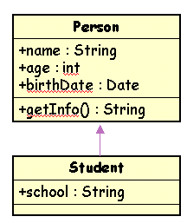
示例
class Student : Person {
//…..
}

Slide 41
继承
子类自动地从父类那里继承所有域、方法、属性、索引等成员作为自己的成员。
除了继承父类的成员外，子类还可以添加新的成员，还可以隐藏或修改父类的成员。

Slide 42
域的继承、添加与隐藏
class A{
public int a;
}
class B : A
{
new public int a;
}

Slide 43
方法的继承、添加
方法的继承
方法的添加

Slide 44
与父类同名的方法
一是定义同名、但参数列表（签名）与父类不同的方法，这称为对父类方法的重载（Overloading）
二是定义同名且参数列表也与父类相同的方法，这称为新增加一种方法 ，用new表示
三是定义同名且参数列表也与父类相同的方法，而且父类的方法用了abstract或virtual进行了修饰，子类的同名方法用了override进行了修饰，这称为虚方法的覆盖（Overriding）。
InheritFieldMethod.cs

Slide 45
使用base
void sayHello(){
base.sayHello();
Console.WriteLine( "My school is " + school );
}
Student(string name, int age, string school ) ： base( name, age )
{
this.school = school;
}

Slide 46
父类与子类的转换
Person p1 = new Person();
Person p2 = new Student();
Student s1 = new Student();
Student s2 = new Student();
p1 = s1; //可以，因为Person类型的变量可以引用Student对象
s2 = p1; //不行，因为会产生编译错误
s2 = (Student) p1; // 编译时可以通过，运行时则会出现类型不能转换的异常
s2 = (Student) p2; //正确，因为p2引用的正好是Student对象实例

Slide 47
as运算符
如果不能转换，则值为null
  Student s3 = p1 as Student; //结果s3为null
  Student s4 = p2 as Student; //s4被赋值
与强制类型转换的差别
  as只能针对引用型变量
  如果不能转换，as运算不会引起异常，只是值为null

Slide 48
is运算符
if( p is Person )
判断一个对象是不能某个类(及其子类)的实例

Slide 49
typeof()运算符
获得其运行时的类型
  Type t = typeof(变量);
  Type t = typeof(类名);

Slide 50
属性、索引的继承

Slide 51
3.4 修饰符

Slide 52
访问控制符
访问控制符
同类中
相同程序集的子类
相同程序集的非子类
不同程序集的子类
不同程序集的非子类
public
Yes
Yes
Yes
Yes
Yes
protected internal
Yes
Yes
Yes
Yes
protected
Yes
Yes
Yes
internal
Yes
Yes
Yes
private
Yes

Slide 53
static
static的域、方法、属性是属于整个类的
  static方法中，不能访问实例变量
  调用static方法时，直接用类名访问
    Console.Write(…); Math.Sqrt(…);
    Convert.ToDateTime(…); DateTime.Parse
    String.Copy(a);String.Format(“{0}”,x)
  static变量可以用来表示“全局变量”
在c#2.0中，类名也可以用static来修饰
StaicAndInstance.cs

Slide 54
static构造方法
class Person {
static long totalNum;
static Person() {
totalNum = (long)52e8;
Console.WriteLine("人类总人口" + totalNum );
}
}
static方法只会调用一次，但其调用时间是不确定的。

Slide 55
const及readonly
const相当于静态常量
  如Math.PI
readonly相当于不可改量，只能赋一次值
  如String.Empty
  在构造方法中赋值，或者在声明时就赋值
注：
  const 只能用于基本类型及string（如果用于其他类型则无意义，因为只能为null值）。
  readonly只能修饰域，而const还可以修饰局部变量
Constans.cs
ReadonlyColor.cs

Slide 56
sealed及abstract
sealed类，不可继承(也有利于编译优化)
  如String Console Math Convert Graphics Font
abstract类，不可实例化（new）
  如Array, RandomNumberGenerator
abstract的方法体，不用{}，用;
  abstract 类型 方法名( 参数列表 );
  abstract 类型 属性名{get;set;}

Slide 57
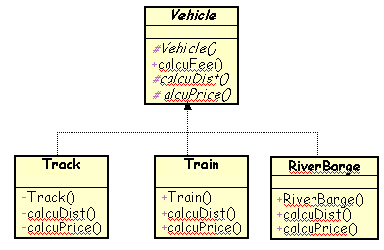
抽象类表示了其子类的属性
AbstractShapeTest.cs

Slide 58
3.5 接口

Slide 59
接口(interface)
相似于抽象类
一个抽象成员的集合
如：ICloneable, IComparable, IConvertible, IDisposable, IFormattable, IEnumerable

Slide 60
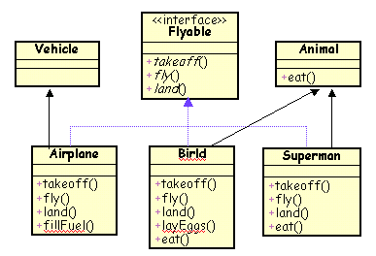
帮助实现多重继承

Slide 61
接口的用处
实现不相关类的相同行为
需要考虑这些类之间的层次关系
通过接口可以了解对象的交互界面，而不需了解对象所对应的类
例如：
  public sealed class String : IComparable, ICloneable, IConvertible, IEnumerable

Slide 62
定义一个接口
public interface ISringList
{
void Add(string s);
int Count { get; }
string this[int index] { get; set; }
}

Slide 63
实现接口
class 类名 ： [父类，] 接口， 接口， ……，接口
{
………
}
TestInterface.cs

Slide 64
显式接口成员实现
方法名前写接口名
  void IWindow.Close () {……}
调用时，只能用接口调用
  ( ( IWindow ) f ).Close();
在不同接口的方法相同时，能消除歧义
InterfaceExplicitImpl.cs

Slide 65
3.6 结构及枚举

Slide 66
结构struct
结构，如： Point, Color, Size, DateTime, Int32
struct 结构名 [: 接口名]
{
……
}
结构是隐式sealed；因此它们不能被继承。

Slide 67
使用struct要注意
struct是值类型
  结构不能包含无参数构造方法
  每个域在定义时，不能给初始值
  构造方法中，必须对每个域进行赋值
  实例化时，使用new，但与引用型变量的内存是不同的
  值类型变量在赋值时，实行的是域的copy
StructPoint.cs
StructNew.cs

Slide 68
枚举 (enum)
如FontStyle, GraphicsUnit, KnownColor, DockStyle, DialogResult
声明自己的属性
enum MyColor (注：后者可以跟一个 : int )
{
Red,
Green=1,
Blue=2
}
EnumColor.cs

Slide 69
使用枚举
MyColor c = MyColor.Red;
Console.WriteLine( c.ToString() );
c =
  (MyColor) Enum.Parse( typeof(MyColor), "Red");

Slide 70
UML类图简介
UML，统一建模语言
有类图、状态图、时序图等多种图形

Slide 71
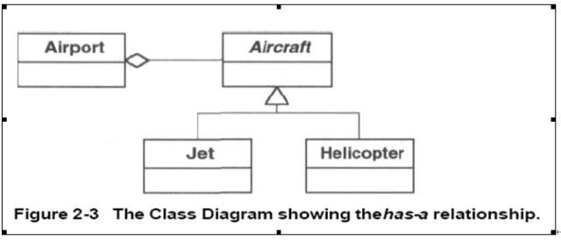

Slide 72
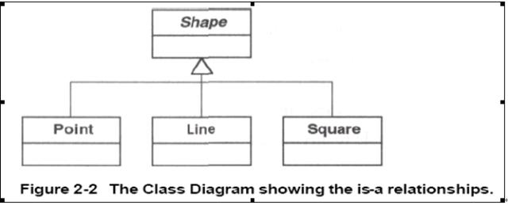

Slide 74
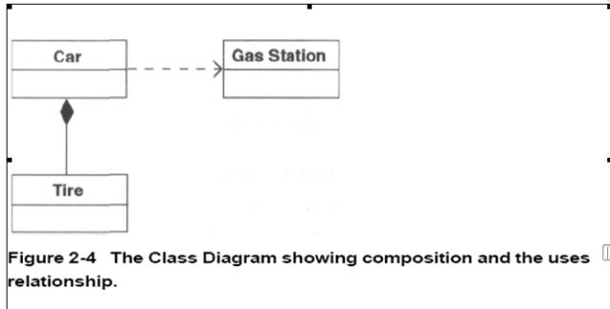

Slide 75
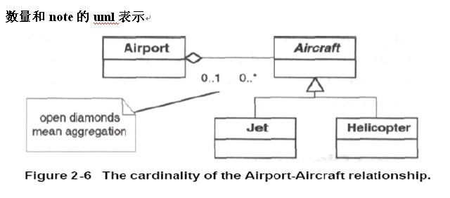

Slide 76
VS中的类关系图
在项目上，点右键，”查看类关系图“
添加新项，其他项，类关系图

Slide 77
UML工具
IBM Rational XDE for .NET
Borland Together
Microsoft Visio
正向工程，由UML图自动产生代码
反向工程，由代码自动产生UML图

Slide 78
小结
类class、接口interface
结构struct、枚举enum
类的成员：域、方法、属性、索引
修饰词
  public protected internal private
  staic const readonly abstract sealed
OO与UML

Slide 79
练习
参见讲义及ch03目录

Slide 80
进一步阅读
书稿《3 类和接口.doc》
C#语言规范
http://www.uml.org.cn

Slide 81
问题与讨论
  dstang2000@263.net

